Slide 1
Uppdateringar Riksstroke@INCA 260623
Ny funktion ”Lägg till vårdtillfälle” för att förbättra möjligheten att registrera samtliga förflyttningstider när en patient förflyttas mellan sjukhus flera gånger under samma vårdtillfälle
Förbättrad supportfunktion för att korrigera vårdrelationer
Förbättrad supportfunktion vid hantering av potentiella dubletter

Slide 2

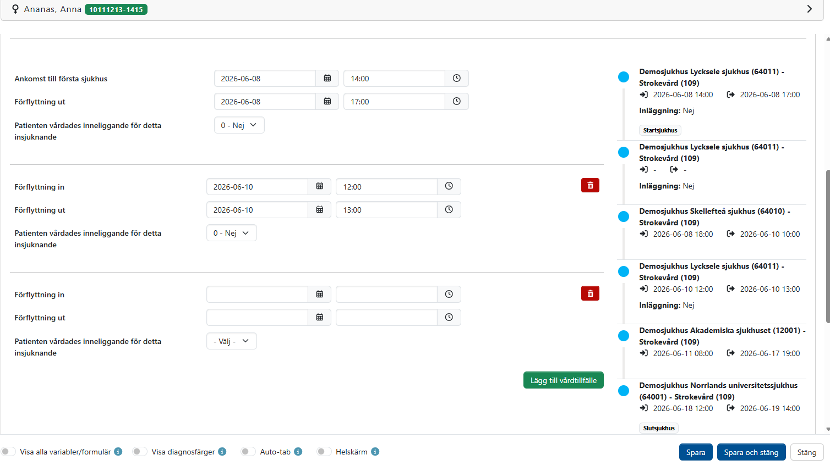
Lägg till vårdtillfälle
Används vid vårdrelation när en patient förflyttas mellan sjukhus ett flertal gånger för att lägga till fler rader av ”Förflyttning in och Förflyttning ut”
T ex när en patient under samma vårdtillfälle skickas för trombektomi två gånger

Slide 3
Support vid korrigering av vårdrelation
Möjligt kontakta Nationell koordinator för åtgärd av registrering
Förbättrad funktion för att korrigera vårdrelation
  Koppla på en påbörjad ensamregistering på en vårdrelations förfrågan från annat sjukhus
  Justera åtagande i en påbörjad vårdrelation
  Koppla bort sjukhus från en påbörjad vårdrelation
  Makulera en registrering i en påbörjad vårdrelation

Slide 4
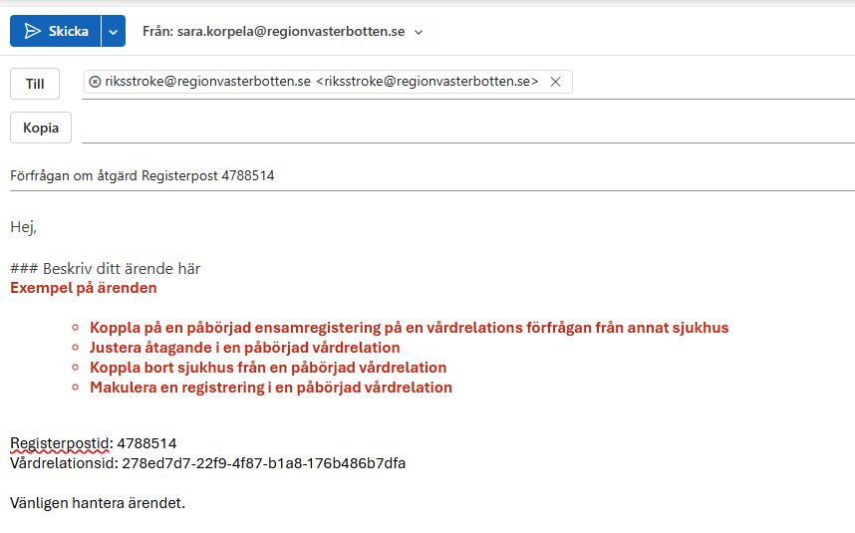
Support vid korrigering av vårdrelation
Klicka på Kontakta admin via e-post för åtgärd av registrering
Ett meddelande skapas upp där ni beskriver vad ni önskar för åtgärd av aktuell registrering

Slide 5
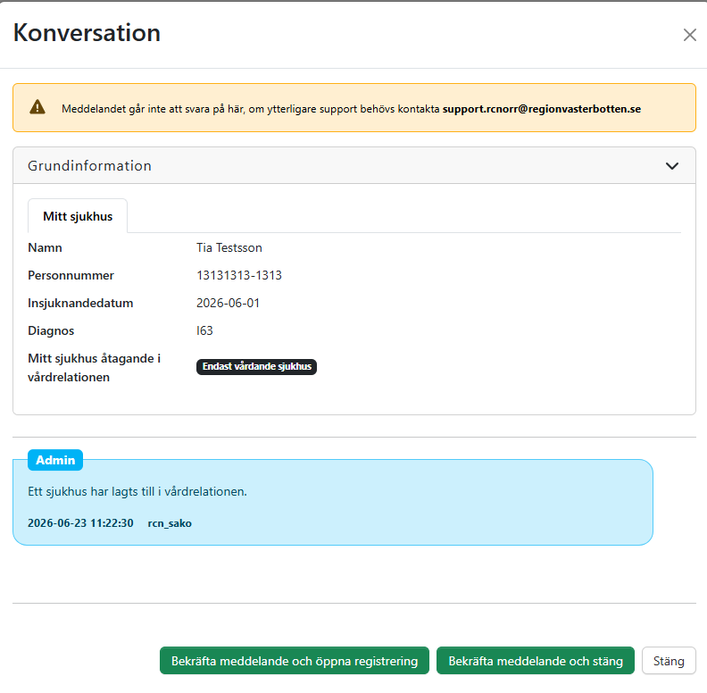
Support vid korrigering av vårdrelation
När en korrigering av en vårdrelation gjorts av Nationell koordinator skickas ett meddelande till inkorgen till det sjukhus som påverkats

Slide 6
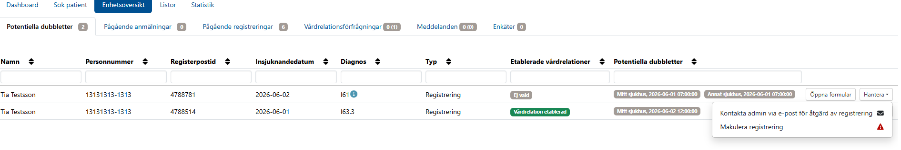
Potentiella dubbletter
Om det under fliken Potentiella dubbletter finns registreringar som flaggats som potentiella dubbletter men ska vara unika vårdtillfällen.
Gå till Hantera
Välj kontakta admin via e-post
Beskriv i ärendet att registreringarna ska markeras som EJ dubblett
När admin hanterat ärendet försvinner aktuella registreringar från listan med potentiella dubbletter

Slide 7
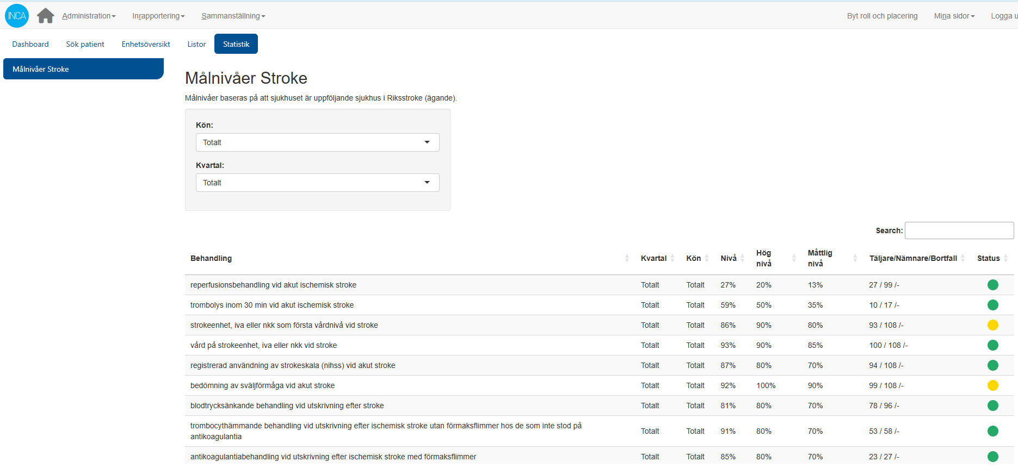
Målnivåer för eget sjukhus tillgängligt bakom inloggning
Under rubrik Statistik är det nu möjligt att se målnivåer för det egna sjukhuset.
Möjligt att sortera på kön samt helår eller kvartal för 2026

